Slide 1
Презентация на тему: «Летние каникулы»
Архипо-Осиповский дельфинарий.
Подготовила учитель начальной школы: Ступченко И.Н.

Slide 2
Пос. Архипо-Осиповка

Slide 3
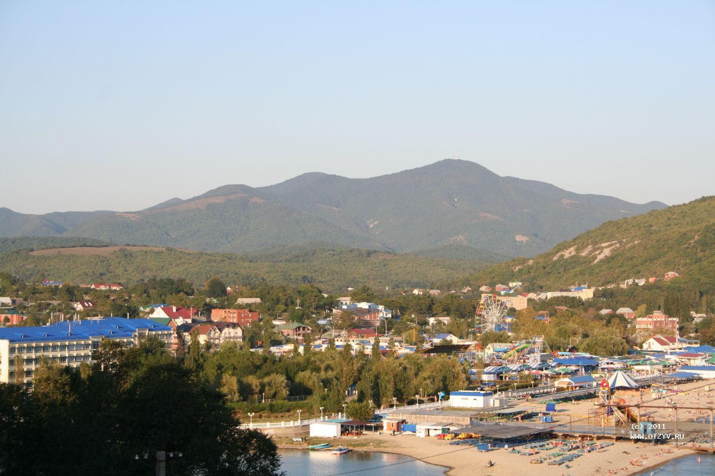

Slide 4
Дельфинарий – это яркая жемчужина летнего отдыха, открывающая для детей и взрослых двери в волшебный мир морского царства. Удивительные обитатели водной стихии – дельфины и морские котики – круглый год радуют зрителей завораживающим и зрелищным шоу. «Театр морских животных» был открыт в 2006 году и сразу стал популярным местом отдыха на территории развивающегося курорта в пределах Краснодарского края. Дельфинарий расположен в курортном поселке Архипо-Осиповка

Slide 5
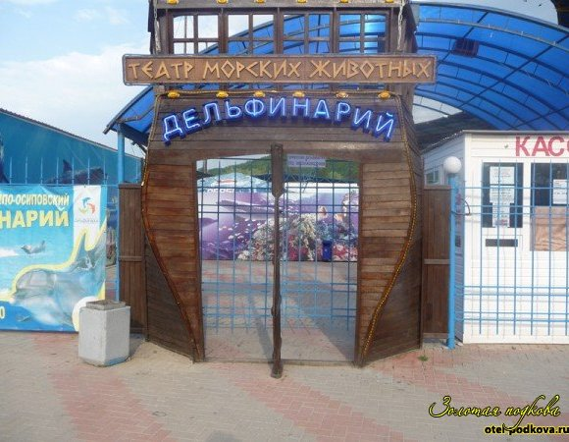
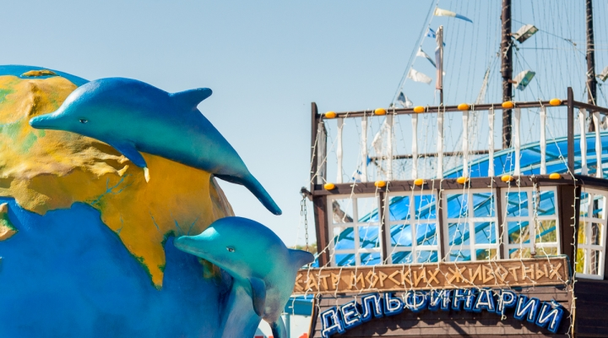
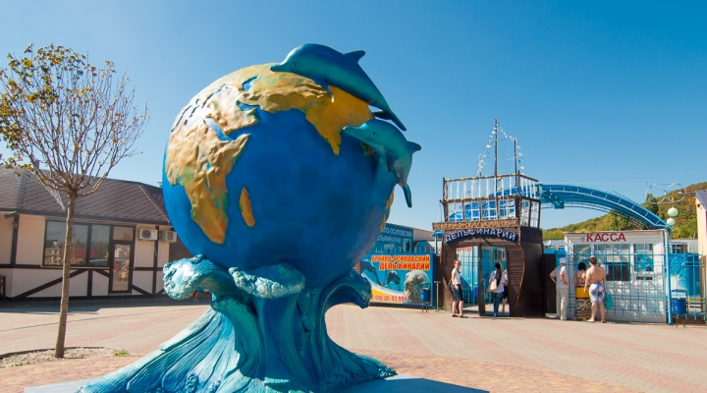

Slide 6
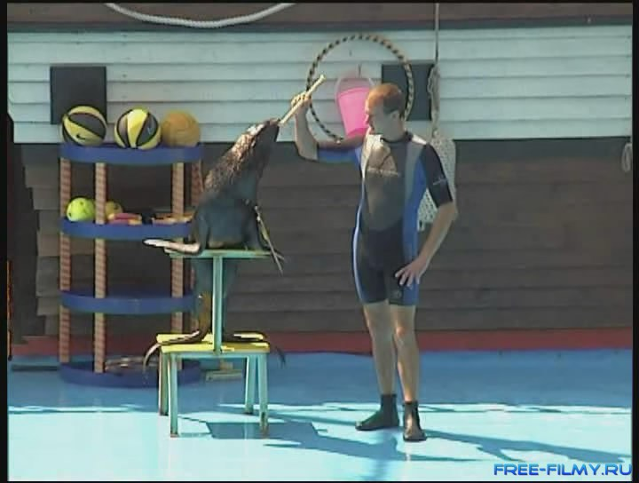
Уникальное шоу дельфинов и морских котиков – это не только веселое представление. Это увлекательная образовательная программа для детей, которая помогает маленьким зрителям наглядно изучить естественное поведение животных, узнать их природные инстинкты и способности. Дельфины поют, рисуют красками, танцуют белый вальс. Восхищают зрителей своими прыжками. Морской котик виртуозно играет на балалайке, стоит на одном ласте и весело хлопает вместе со зрителями.

Slide 7
Выступление дельфинов

Slide 8
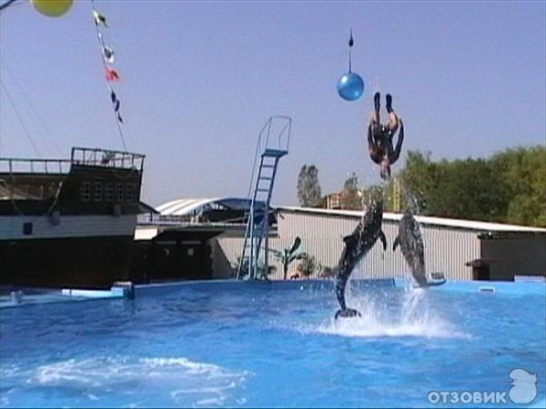

Slide 9
Артисты – не просто большие мастера и опытные дрессировщики, а настоящие друзья морских обитателей. Они не сторонники жестокой дрессировки, а лишь талантливые учителя, которые помогают своим питомцам развиваться – интересно наблюдать за общением между тренерами и их питомцами. Дельфины сами предлагают игры и трюки, которые затем превращаются в волшебные представления.

Slide 10
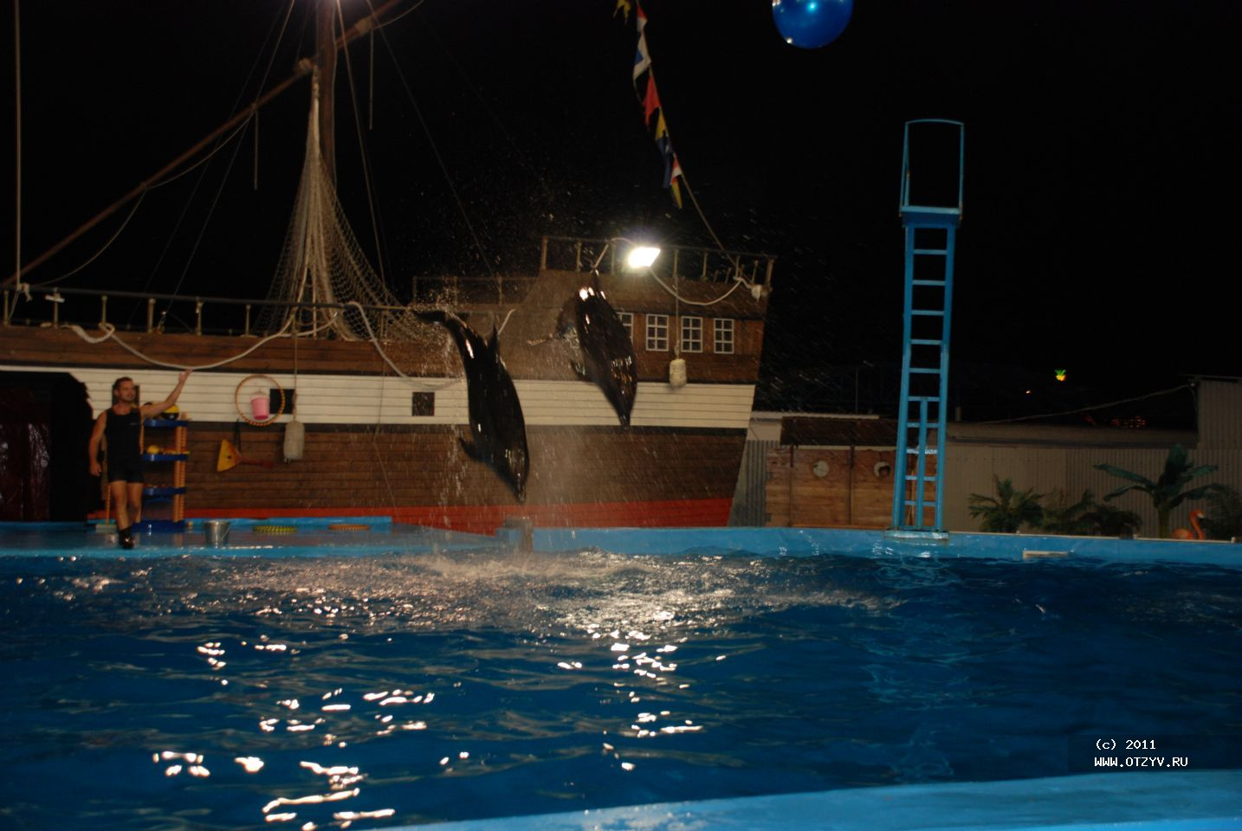
После представления каждый желающий может прикоснуться к дельфину – к его гладкой и одновременно плотной коже и своими глазами увидеть, как блестящий морской артист друг выпрыгнет из воды и ткнет мокрым носом вашу ладонь. Дети и взрослые смогут поплавать вместе с дельфинами и сделать уникальные фотографии купания с морскими животными.

Slide 11
